Slide 1
Проект для Яндекс.Лицея ‘:)
Guide Telegram bot
Выполнил:
Ученик Яндекс.Лицея
Саприкин Никита

Slide 2
Введение
Идея и задачи проекта: Создать телеграмм-бота, помогающего организовывать путешествия по данным пользователя и давать пользователю информацию о каком-либо городе отдельно.

Slide 3
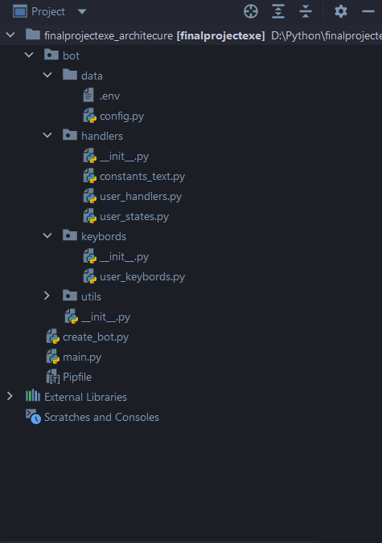
Архитектура проекта
Архитектура проекта организована в виде одного большого каталога ‘bot’, в котором хранится основной код и настройки конфигурации проекта, и файлов запуска проекта
Каждый файл проекта структуирован в зависимости от содержимого файла. Каждый подкаталог отвечает за отдельный тип данных, из которых строится программа бота.

Slide 4
Основные функции бота
Можно выделить всего две основных функций бота:
Просмотр информации по одному конкретному городу.
Функция, с помощью которой бот генерирует информацию о городе, который ввел пользователь
Составление плана путешествия.
Функция, с помощью которой пользователь может ввести города, и бот составит план путешествия между этими городами.

Slide 5
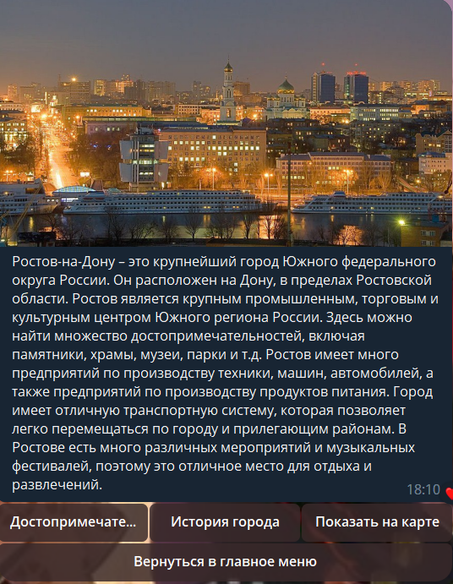
Информация по городу
Это функция, с помощью которой пользователь может ввести город, после чего бот, используя одну из моделей ChatGPT и Wikipedia выводит небольшую информацию о введенном городе.
Помимо этого пользователю доступно еще несколько других функций, таких как: Просмотр города на карте, История города и Достопримечательности введенного города.
Результат по городу ‘Ростов-на-Дону’ представлен на картинке.

Slide 6
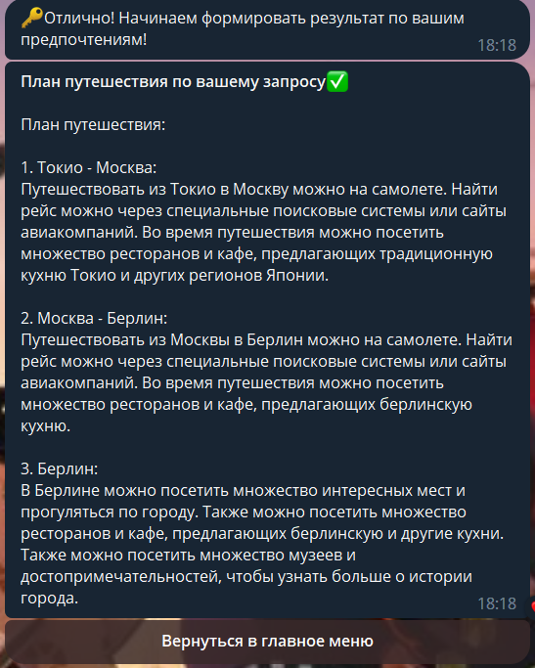
Составление плана путешествия
Это функция, с помощью которой пользователь может составить небольшой-план путешествия, введя несколько городов.
Результат генерируется с помощью модели ChatGPT.
Помимо самих городов, пользователь может ввести ‘дополнительные фильтры’, такие как: Вид транспорта, Цель поездки
На картинке представлен результат по запросу: Токио > Москва > Берлин

Slide 7
Другие Функции
Помимо двух перечисленных функций бот умеет обрабатывать несколько других команд, Таких как:
/about
/commands

Slide 8
Используемые технологии
Технологии, которые использовались при разработке бота:
OpenAI API(ChatGPT)
Yandex Geocoder API
Wikipedia API
Средства библиотеки Aiogram

Slide 9
Развитие
В программу бота можно добавить много чего нового.
В частности – добавление доп.функциональности к планам путешествий
Также улучшение времени отклика ChatGPT и улучшенный отбор картинок с Wikipedia

Slide 10
ю
СПАСИБО ЗА ВНИМАНИЕ!

